Slide 1
Společné setkání Společenství obcí Podkrkonoší a Svazku obcí Jestřebí hory
Vítězná, Pension Konírna
28. dubna 2016

Slide 2
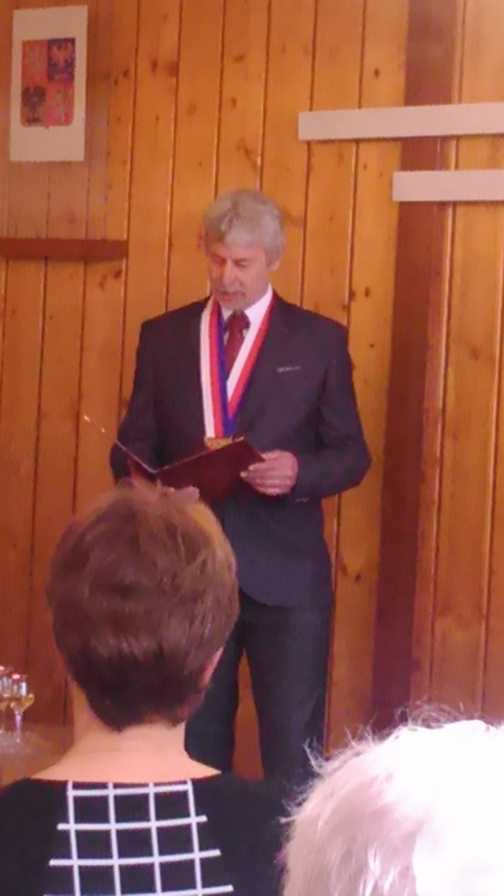
I po 25 letech se musíte učit nové věci

Slide 3
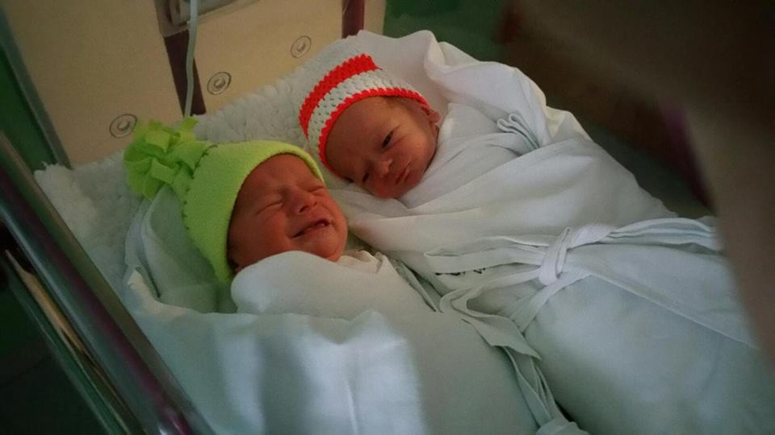
I ve 43 letech můžete zažít nové věci

Slide 4
I těsně před penzí můžete zažít nové věci

Slide 5
A stále je komu předávat zkušenosti

Slide 6
Sdílená starost – poloviční starost, sdílená radost – dvojnásobná radost

Slide 7
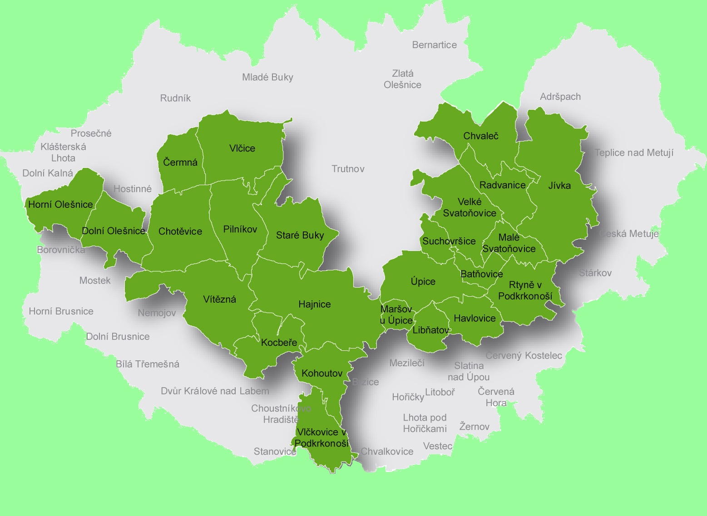

Slide 8
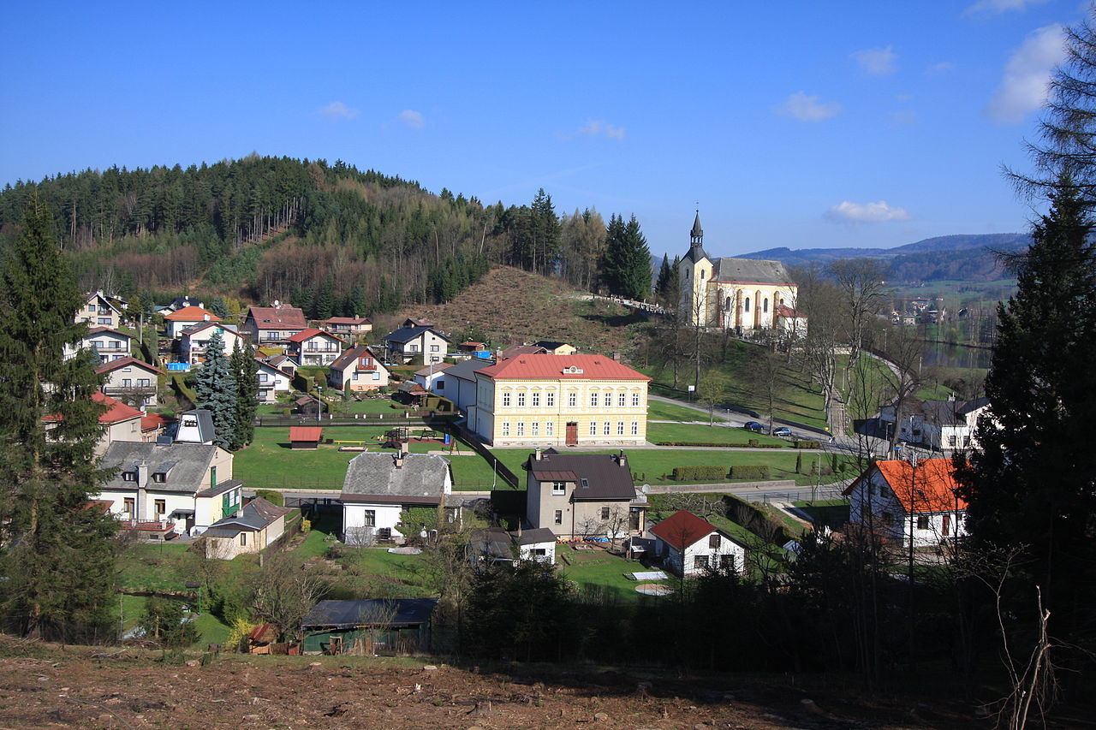
Batňovice
Vladimíra Pátková
752 obyvatel

Slide 9
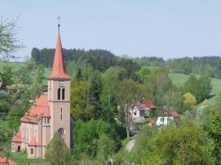
Čermná
Milan Halík
390 obyvatel

Slide 10
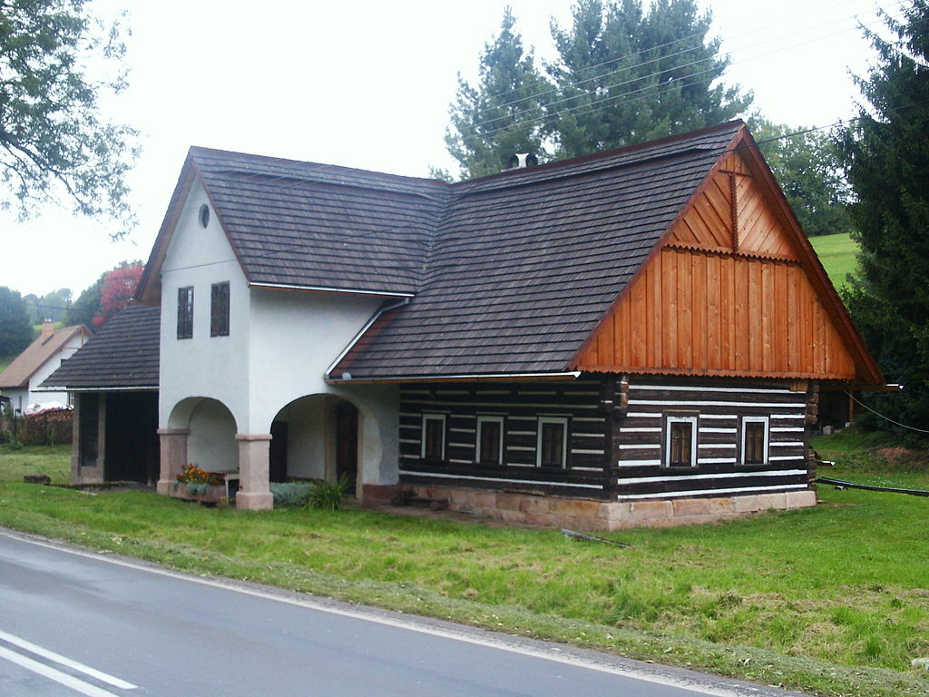
Dolní Olešnice
Radoslava Cermanová
379 obyvatel

Slide 11
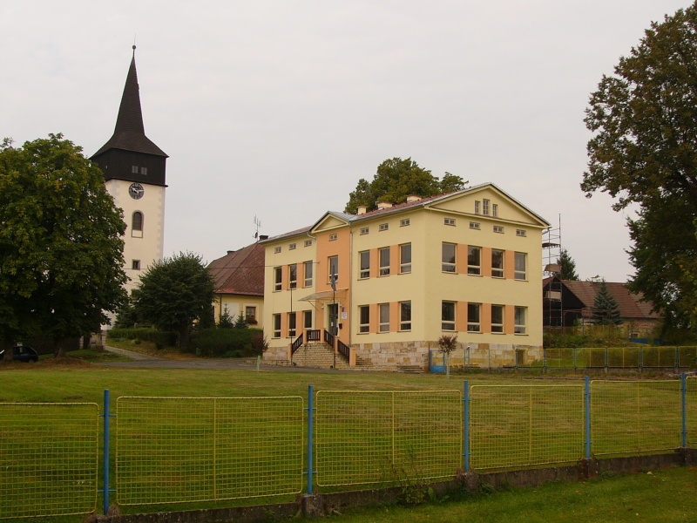
Hajnice
Petr Červený
937 obyvatel

Slide 12
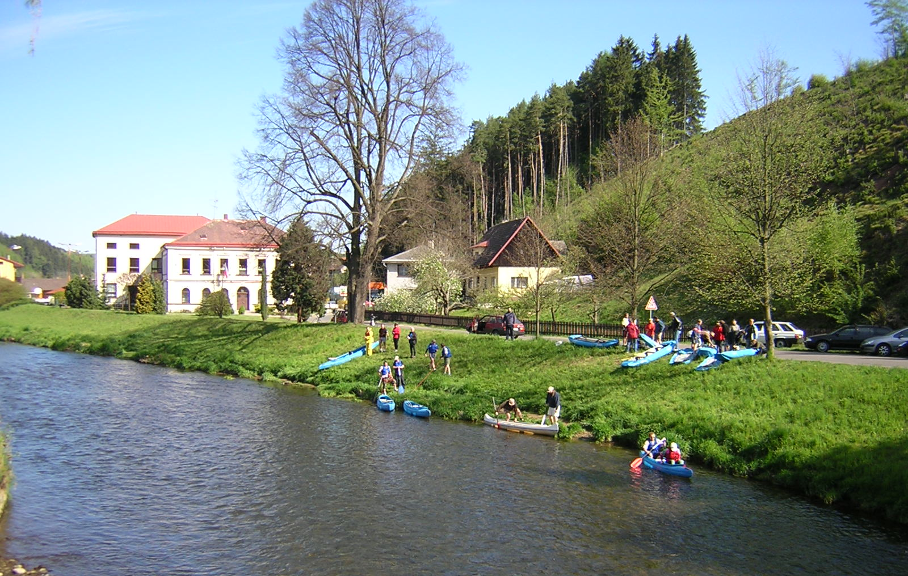
Havlovice
Pavel Dvořáček
970 obyvatel

Slide 13
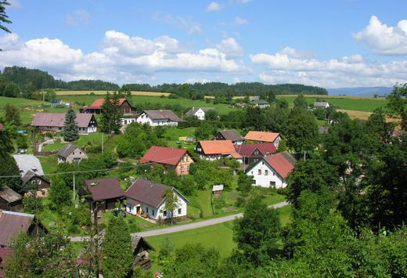
Horní Olešnice
Marcela Linková
296 obyvatel

Slide 14
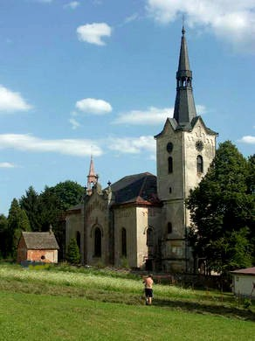
Chotěvice
Vladimír Lukeš
1026 obyvatel

Slide 15
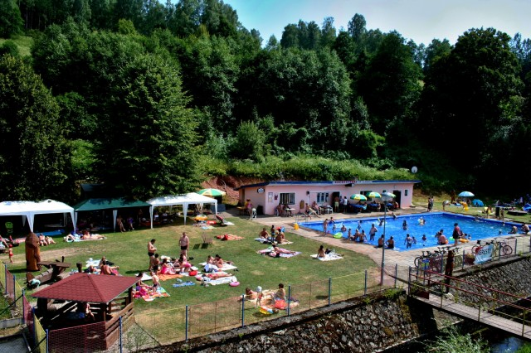
Chvaleč
Tomáš Prouza
610 obyvatel

Slide 16
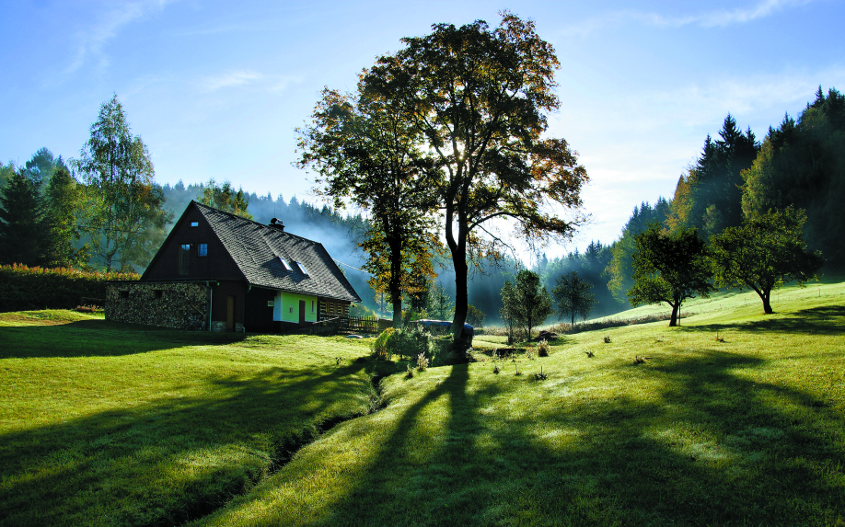
Jívka
Jiří Gangur
561 obyvatel

Slide 17
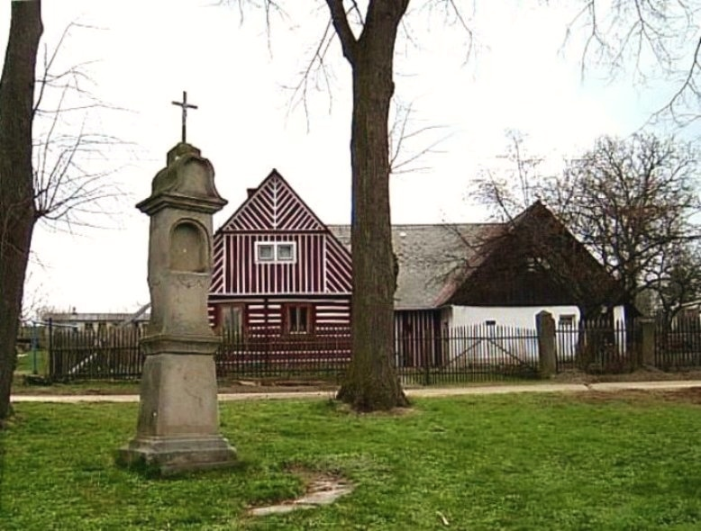
Kocbeře
Eva Rezková
513 obyvatel

Slide 18
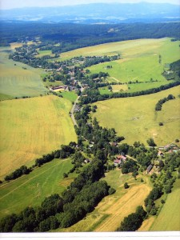
Kohoutov
Ladislav Grega
254 obyvatel

Slide 19
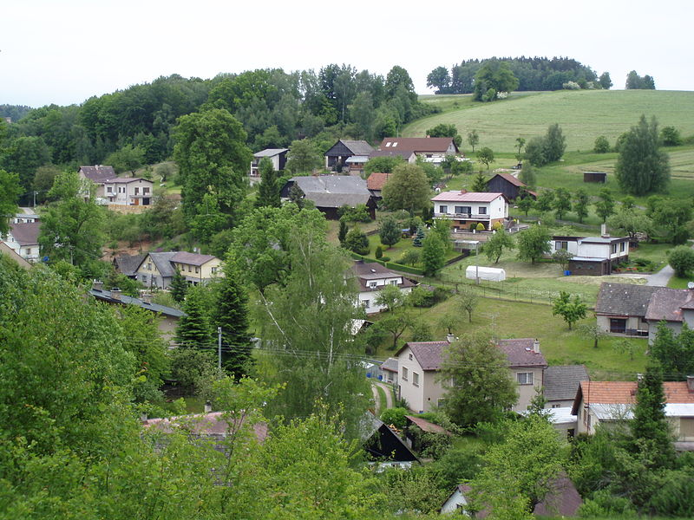
Libňatov
Jaroslav Tomeš
354 obyvatel

Slide 20
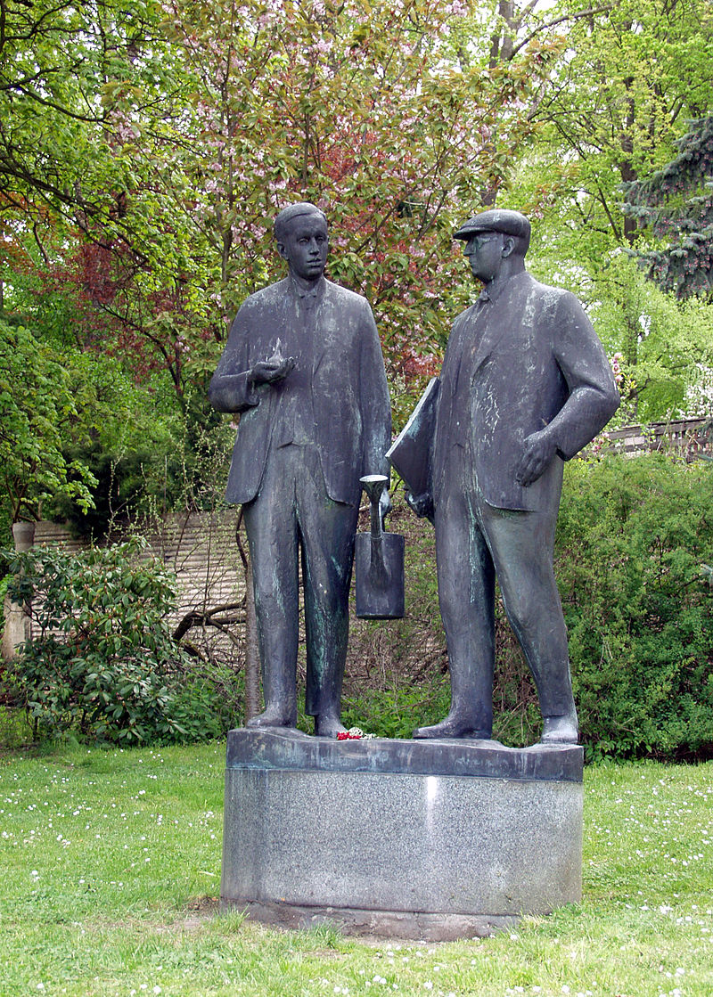
Malé Svatoňovice
Vladimír Provazník
1528 obyvatel

Slide 21
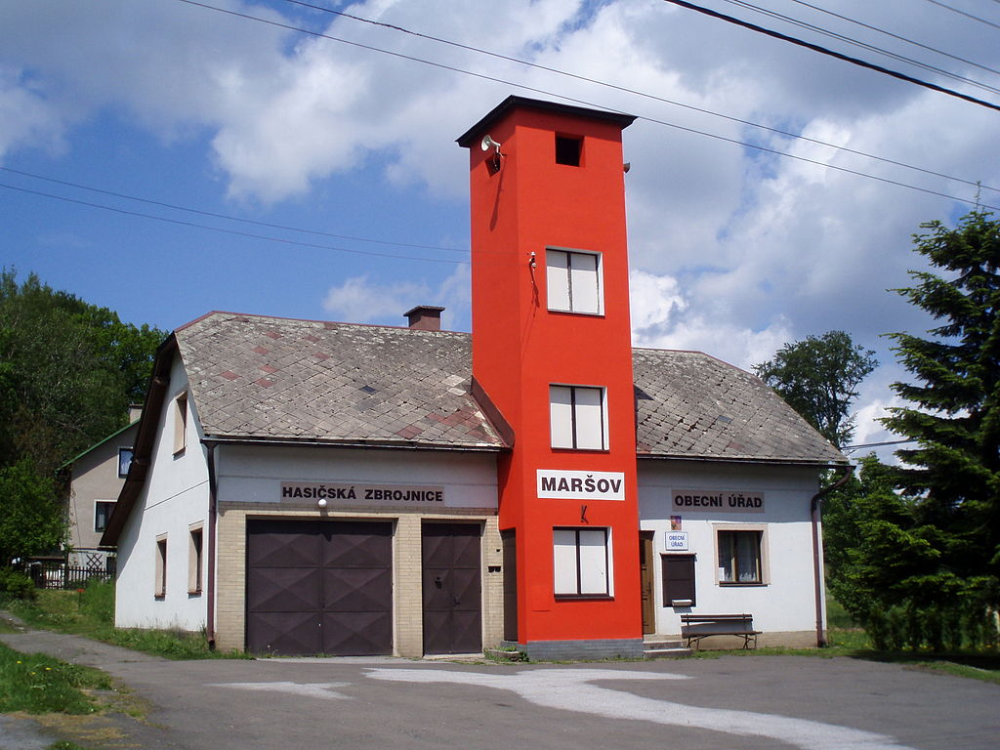
Maršov u Úpice
Jitka Vítková
182 obyvatel

Slide 22
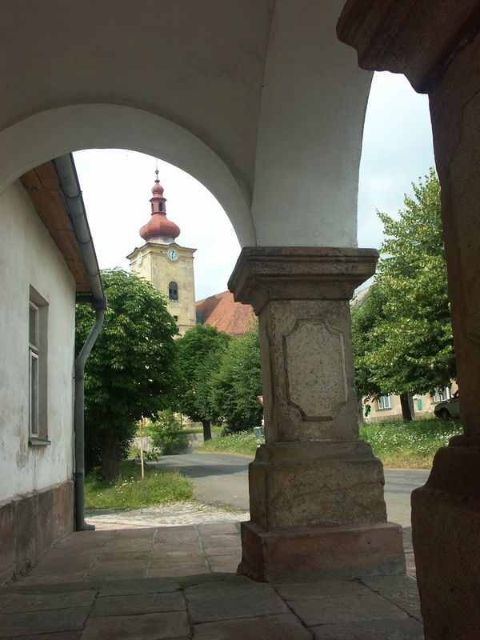
Pilníkov
Miroslav Klapka
1219 obyvatel

Slide 23
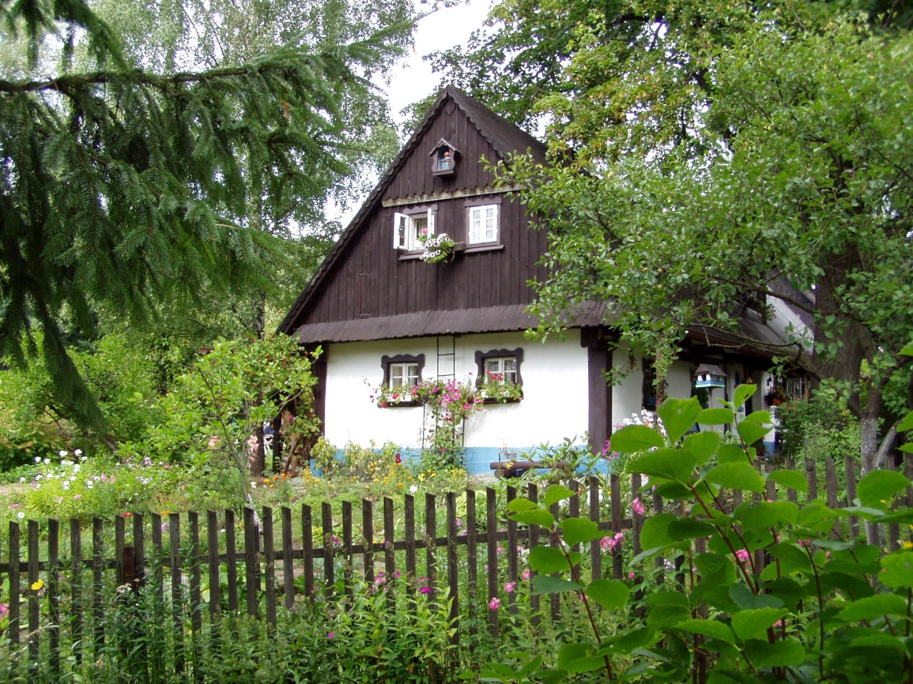
Radvanice
Tomáš Němec
1002 obyvatel

Slide 24
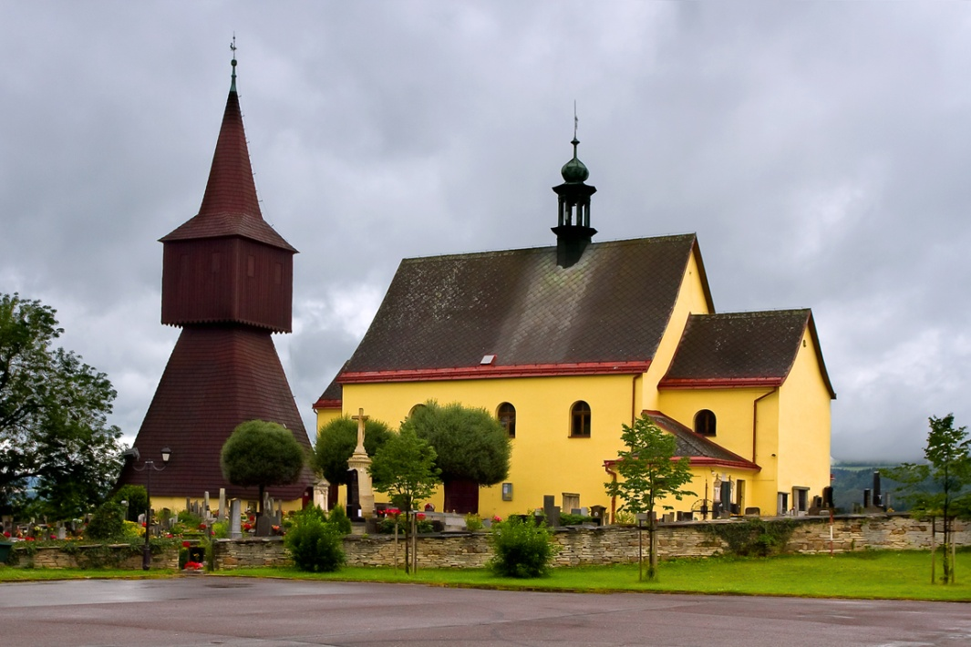
Rtyně v Podrkonoší
Zdeněk Špringr
3010 obyvatel

Slide 25
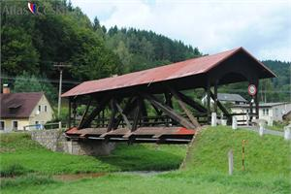
Suchovršice
Lenka Hozová
365 obyvatel

Slide 26
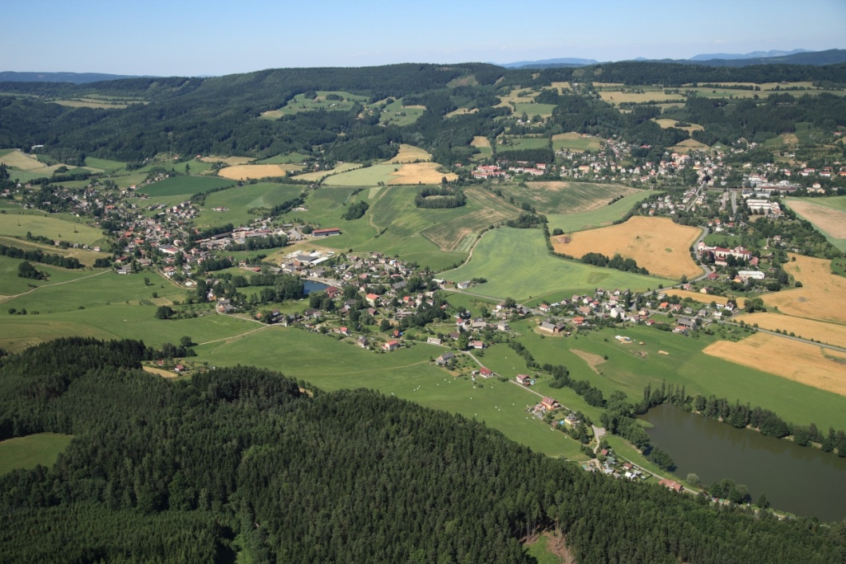
Velké Svatoňovice
Radek Posdiena
1235 obyvatel

Slide 27
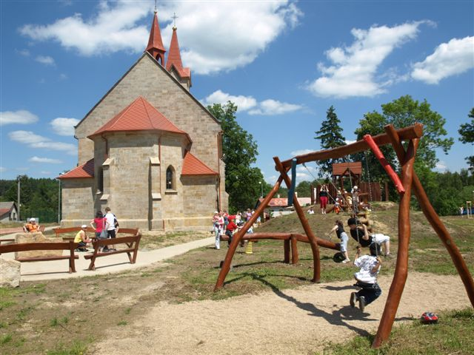
Vítězná
Petr Hrubý
1368 obyvatel

Slide 28
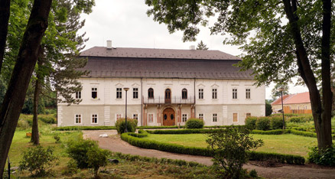
Vlčice
Milan Pecen
503 obyvatel

Slide 29
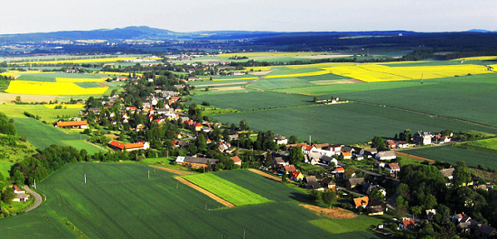
Vlčkovice v Podkrkonoší
Bohuslava Volfová
405 obyvatel

